Slide 1


Programas de gestión voluntaria de GEI
Caso de éxito: Costa Rica
Laura Mora Mora
Coordinadora del Proyecto NDC Action - Costa Rica
PNUMA
+506 8321-5775
laura.moramora@un.org

Slide 2



01
Costa Rica en resumen
51.100 km²
5 millones habitantes
52% Covertura Forestal
(25% con algún grado de protección)
6,5%
Biodiversidad Mundial
2,32 tCO_{2e}
Per capita emisiones
99%
Energía Renovable
Net-Zero emissions
11,5 millones tCO_{2e}
Inventario con FOLU (2017)
Meta de descarbonización (2050)

Slide 3


Costa Rica: emisiones de CO₂e por sector (2017)
55%
14%
20%
9%
75% transporte
Energía
Residuos
Agricultura
IPPPU

Slide 4
Política Climática de Costa Rica
Contribución Nacionalmente Determinada(NDC)
Programa País de Carbono Neutralidad
1
Mecanismo voluntario para la gestión de Gases de Efecto Invernadero (GEI) en organizaciones, productos, servicios comunidades, eventos, centros educativos
4
9 millones tCO_{2e} 2030
Emisiones Netas 0 al 2050
01
06
Plan Nacional de Descarbonización
2
SINAMECC
5
Economía moderna, verde y libre de emisiones
02
05
Plataforma oficial para facilitar la gestión y distribución de información sobre cambio climático.
6
Política Nacional de Adaptación
Plan Nacional de Adaptación
3
Transforma las amenazas en oportunidades
03
04
Modelo de desarrollo para la resiliencia climática y reducción de la vulnerabilidad ante los impactos del cambio climático y la variabilidad climática.

Slide 5
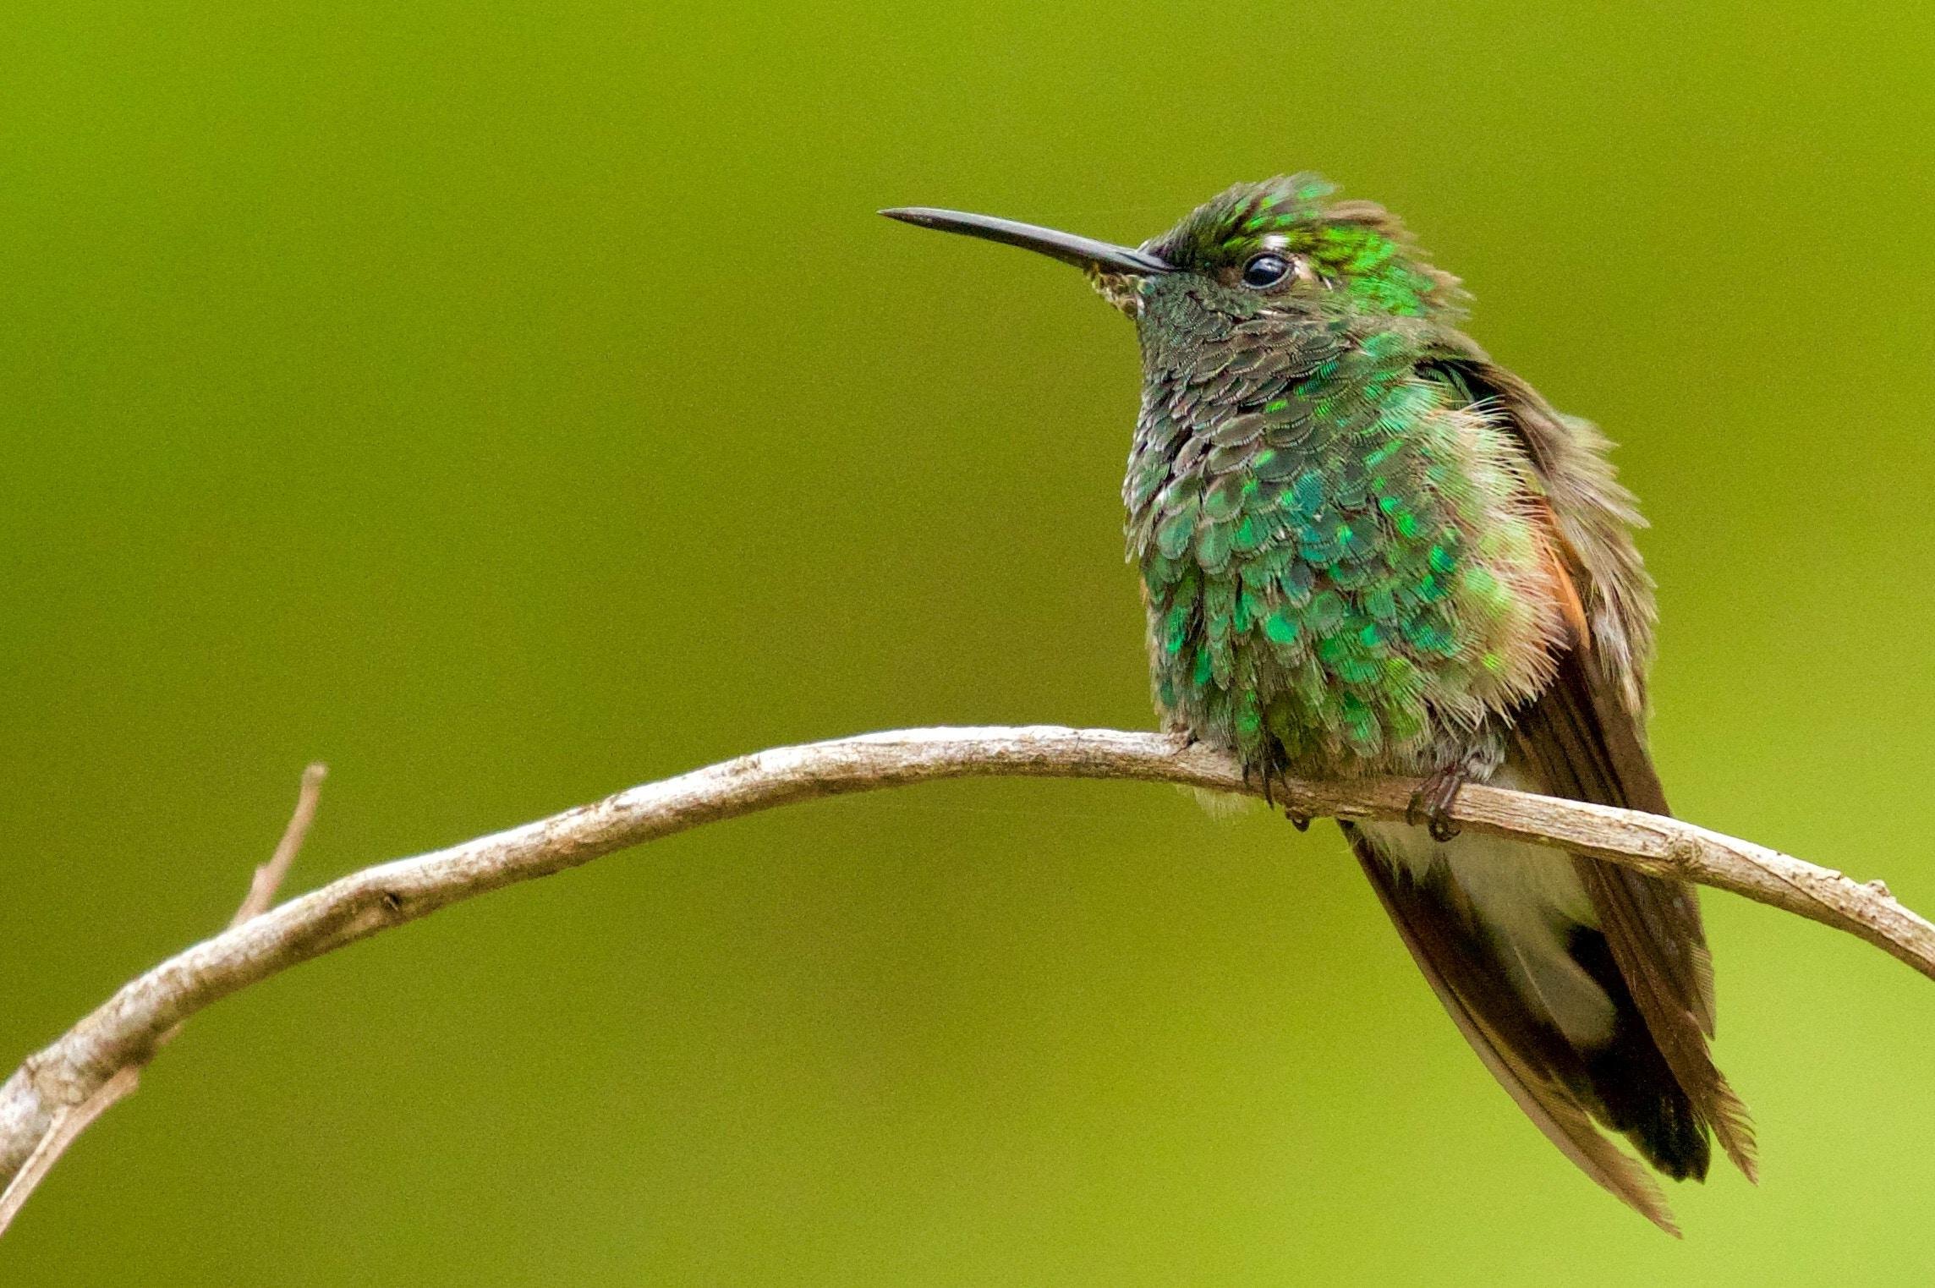
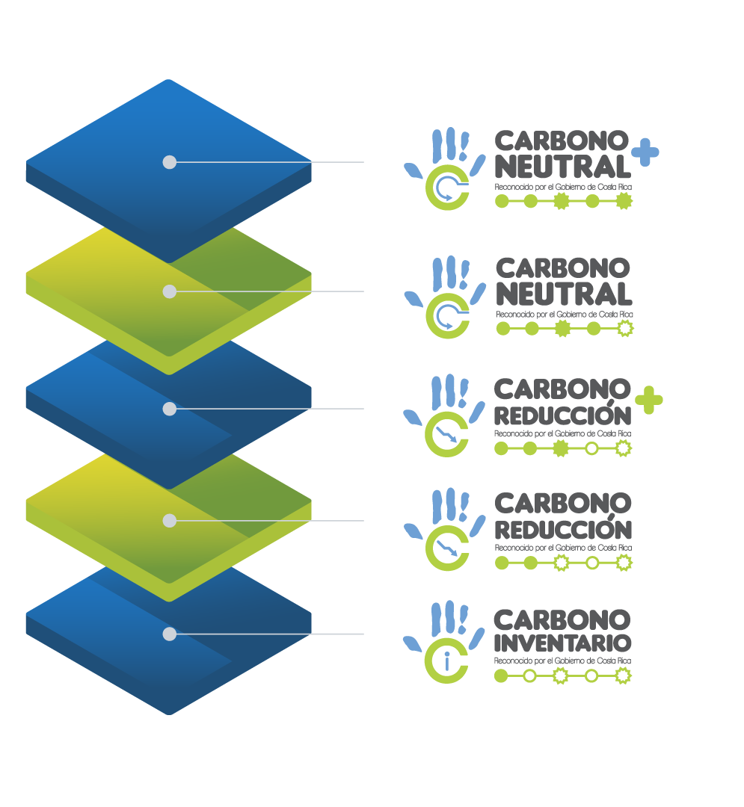
Objetivo General
Brindar un mecanismo para reconocer la adecuada gestión de las emisiones de GEI a organizaciones públicas y privadas y comunidades (territorios), con el fin de apoyar el logro de los compromisos del país en materia de acción climática.

Slide 6





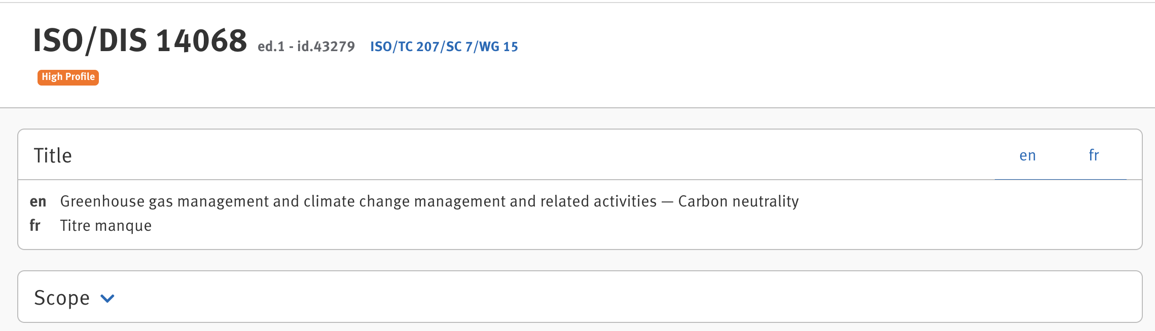
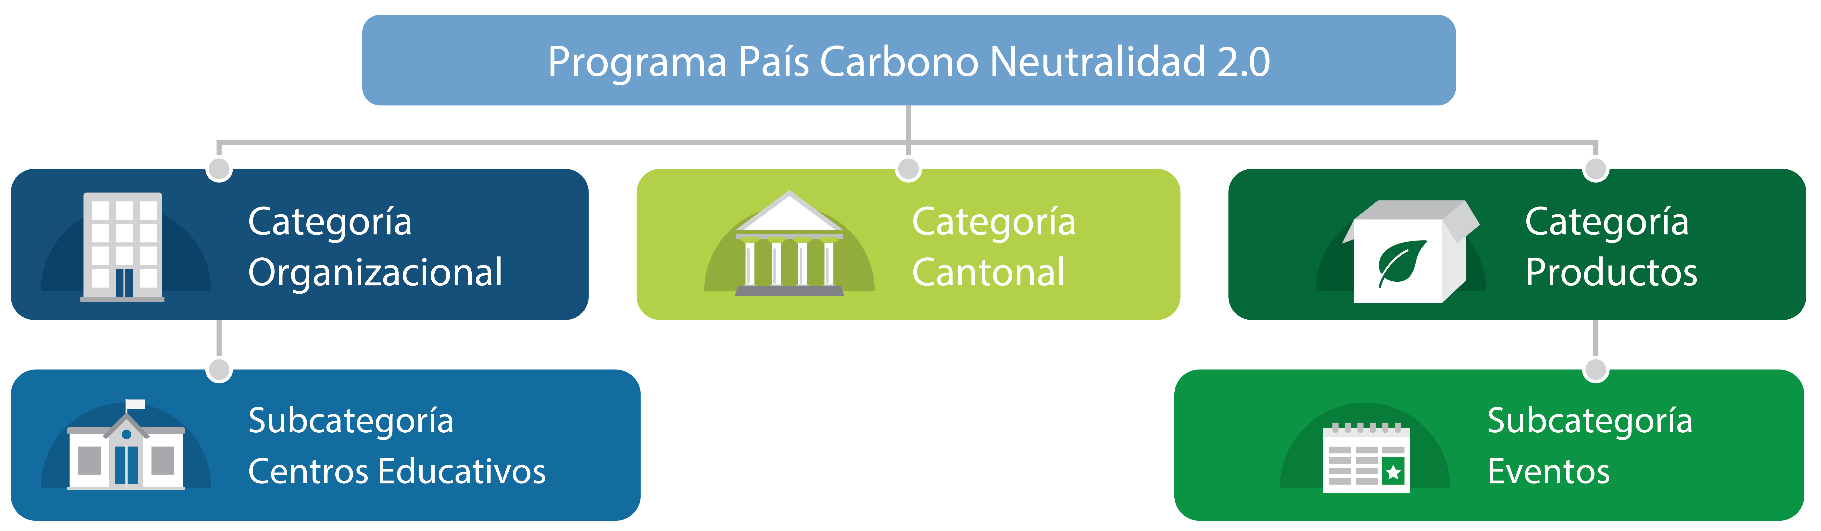
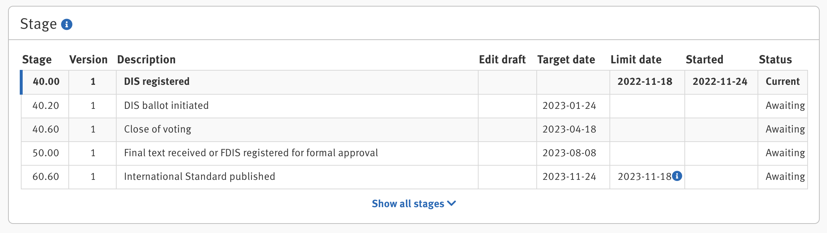
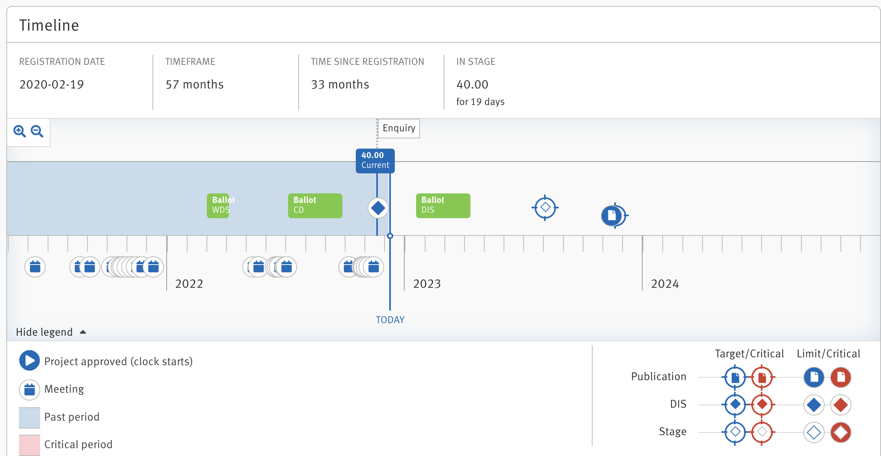
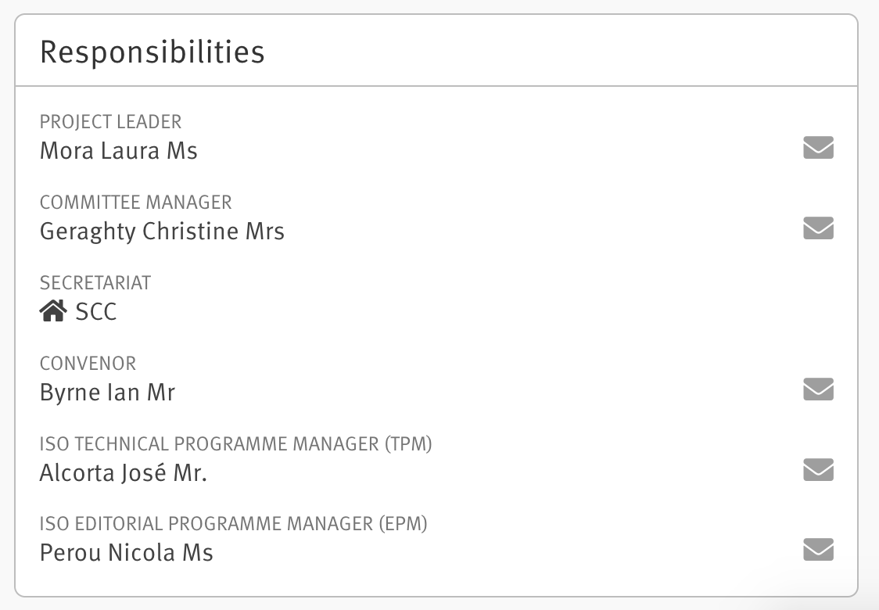
Carbono Neutralidad
DECLARACIÓN DE CARBONO NEUTRALIDAD
Requisito obligatorio
05
01
REDUCCIÓN y Plan al corto, mediano y largo plazo
03
MEDICIÓN
02
COMPENSACIÓN
04
UCC (FONAFIFO)
CER
VER
VERIFICACIÓN
INTE B5
ISO 14064-1:2019
ISO 14067:2019
GPC WRI
ORGANISMOS DE VERIFICACIÓN
ISO 14064-3
ISO 17029/ ISO 14065 / ISO 14066
Comunidades

Slide 7
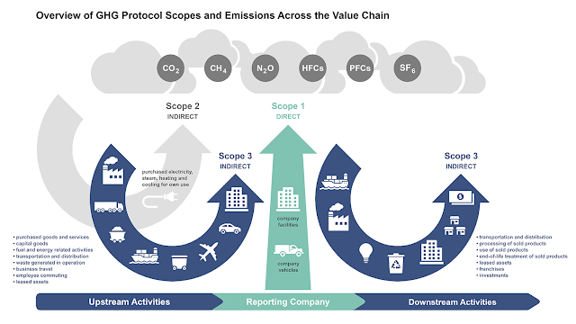
El reto de la inclusión de la cadena de valor

Slide 8

+ 1,428,827 tCO₂e
Reducidas, Compensadas y Romovidas
+ 34,171,691 $
Invertidos en proyectos de reducción y compensación
LOGROS ALCANZADOS POR LAS ORGANIZACIONES DEL PPCN
+15 000 personas impactadas en procesos de formación de capacidades

Slide 9

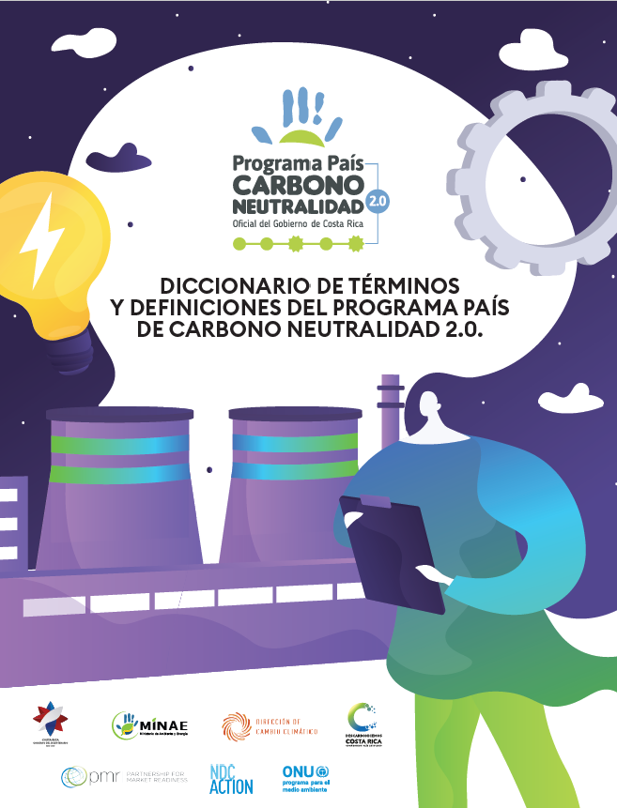
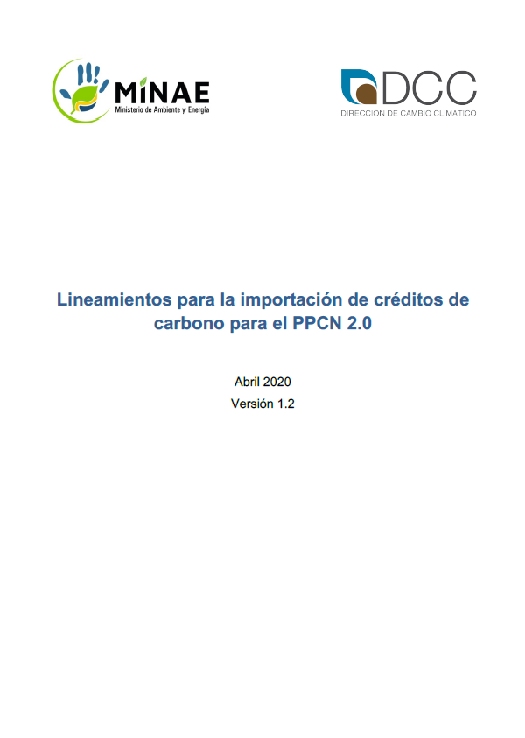

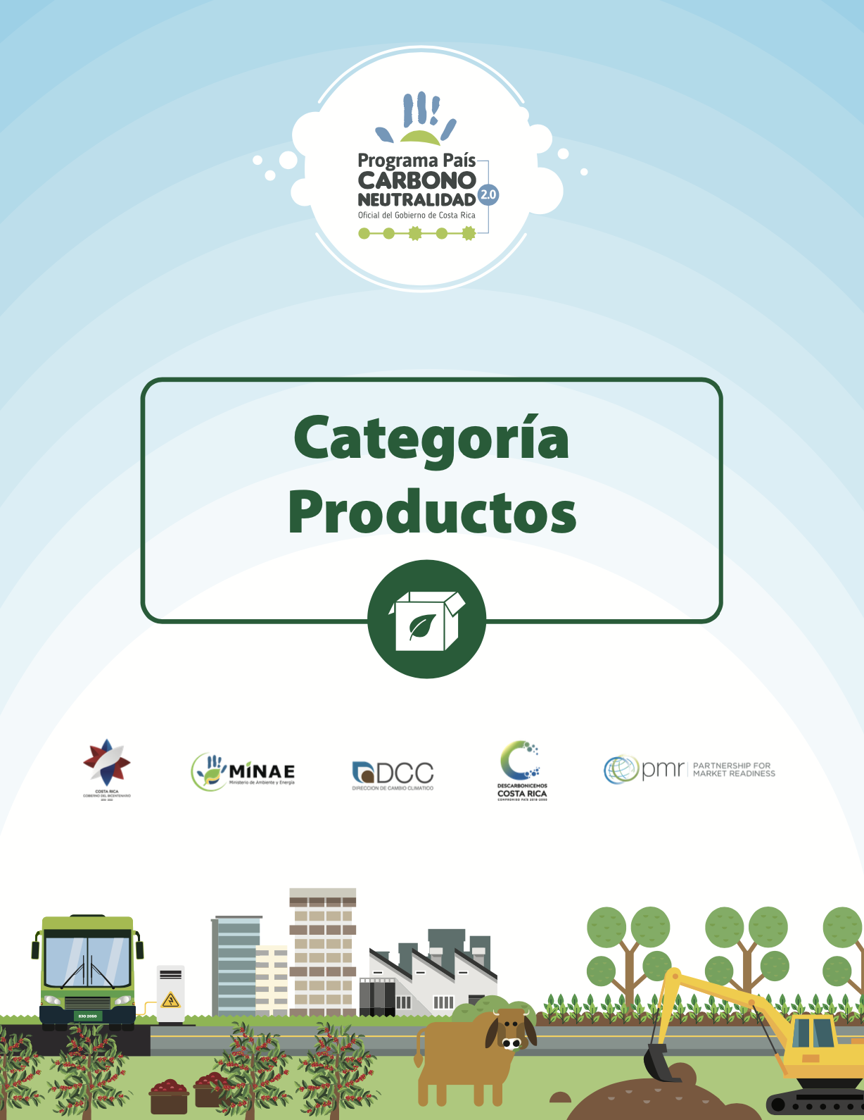
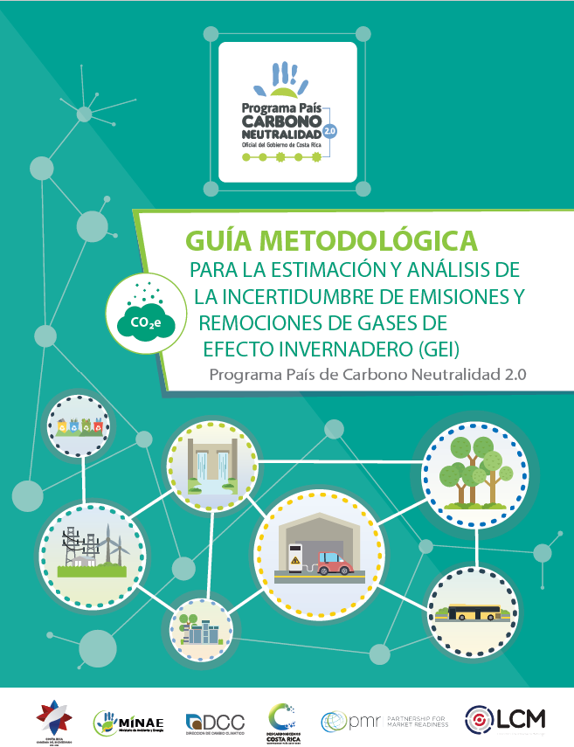
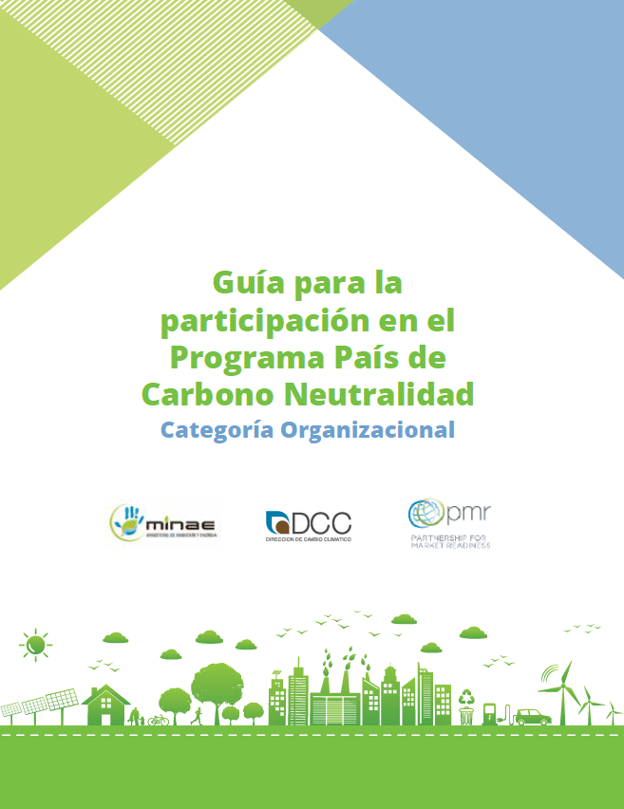
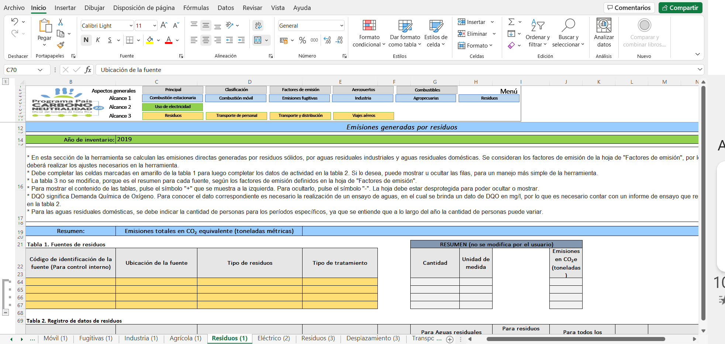
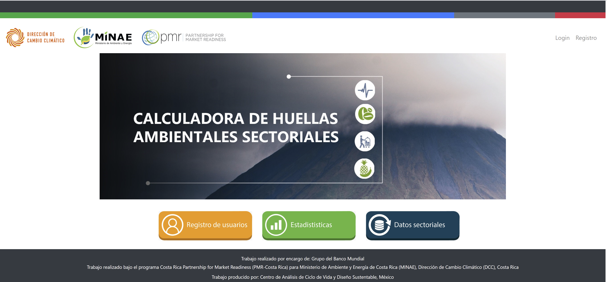
Más de 30 herramientas y documentos elaborados

Slide 10
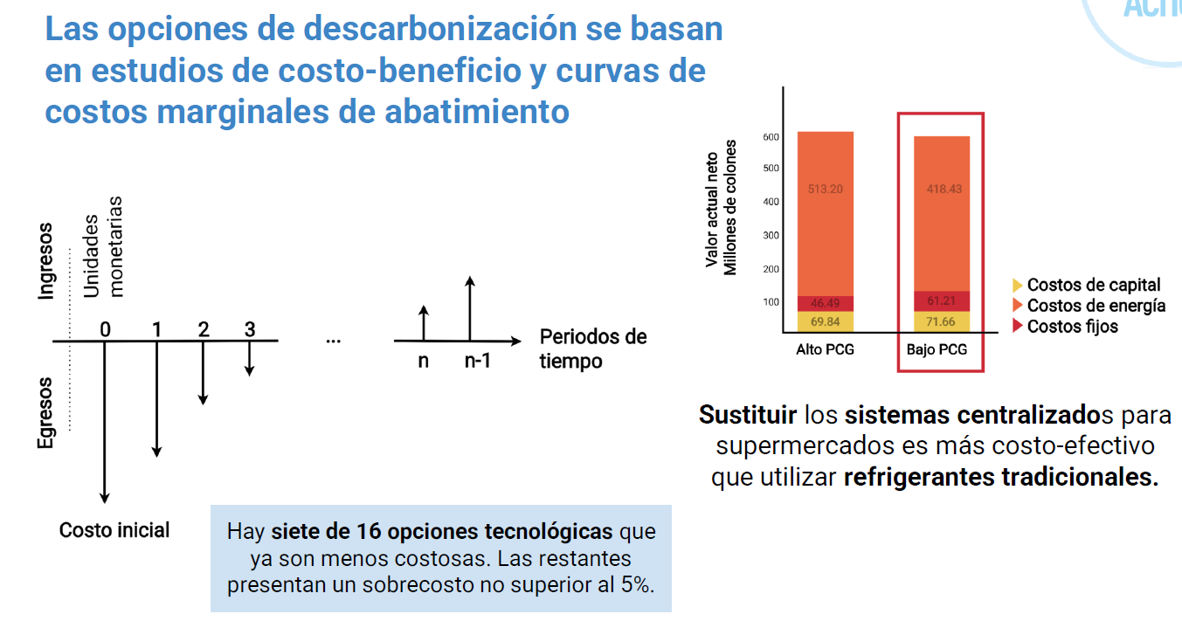
Metodología para elaborar hojas de ruta para la descarbonización y adaptación del sector empresarial para lograr el NET ZERO
Esta metodología propone objetivos y trayectorias basados en ciencia y alineados a la NDC

Slide 11
Estudios de opciones de descarbonización
Consumo energético en el sector industrial (SEPSE, 2020)
Caña de azúcar, productos forestales, y pesqueros (Banco Mundial, 2022)
Refrigerantes y aires acondicionados (NDC Action, 2021)
Procesos de transporte (incorpora acciones de adaptación)
(GIZ)
Embarcaciones Marinas – Turísticas
(NDC Action)
Estudios en proceso
Paralelamente, se ha diseñado un Catálogo de Descarbonización Sectorial (GIZ, 2021) que implementa la metodología en una herramienta computacional y facilita su adopción por parte de las organizaciones.
La herramienta se está actualizando para realizar la incorporación de acciones de adaptación (NDC Action).

Slide 12
Las hojas de ruta sectoriales son herramientas que muestran la transición más costo-efectiva para el sector o una organización
La metodología y su herramienta:
Trayectoria de emisiones de GEI
Estimación de costos
Caracteriza el estado actual del sector (línea base)
Muestra una ruta de sustitución tecnológica en el tiempo con una visión clara de la meta final y pasos intermedios (hitos)
Evalúa la costo-efectividad o la razón de costos y beneficios
Crea una trayectoria de emisiones bajo un escenario base y uno de sustitución
Hoja de Ruta Sectorial: Alimentos y Bebidas
Debe sustituir el 100% de la capacidad instalada actual de la siguiente forma: |  |  |  |  |  |  |  | Recomendación de sustitución
Tecnología | Combustible | 2021-2025 | 2026-2030 | 2031-2035 | 2036-2040 | 2041-2045 | 2046-2050
Montacargas | GLP | 60% | 40% | - | - | - | - | Electricidad
 | Diésel | 67% | 33% | - | - | - | -
Hornos | GLP | 0% | 0% | 0% | 6% | 41% | 53%
 | Diésel | 0% | 100% | - | - | - | -
Generación de electricidad | Diésel | 38% | 38% | 23% | - | - | - | Generación distribuida con almacenamiento
Calderas | Fuel oil | 22% | 22% | 22% | 22% | 13% | - | Biomasa y electricidad
Notes:
Se reducirían significativamente las emisiones al optar por el escenario descarbonizado
Se estima un ahorro de 990 MUSD para el escenario descarbonizado en comparación con el escenario BAU

Slide 13

Beneficios de participar en estas iniciativas
Disminución de costos y optimización en el uso de los recursos
Beneficio en las licitaciones del estado y privadas
Eficiencia energética y de procesos
Reconocimiento de marca e imagen y diferenciación
Reafirmación de compromisos con la acción climática
Capacidad de respuesta a exigencias de mercados internaciones
Mejora de sus sistemas de información para la toma de decisiones
Prepararse de forma proactiva a un mundo que indudablemente está cambiando
Aprovechar oportunidades del mercado (nuevos negocios, clientes etc.)

Slide 14
Muchas gracias
Quedo atenta a sus preguntas
Laura Mora Mora
Coordinadora del Proyecto NDC Action - Costa Rica
+506 8321-5775
laura.moramora@un.org
lauramora207@gmail.com

